Slide 1
PCB特措法に基づく届出書の記入要領の ご説明について
※次回（令和７年６月まで）の届出においては本記入要領を参照してください。
令和7年3月12日
公益財団法人 産業廃棄物処理事業振興財団

Slide 2
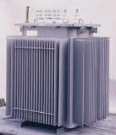
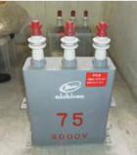
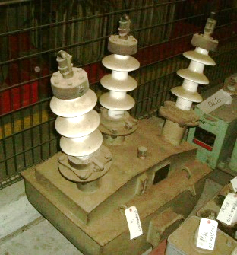
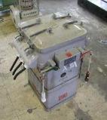
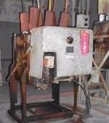
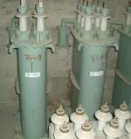
絶縁油がPCBに汚染されている可能性がある自家用電気工作物
キュービクル
ありませんか？
変圧器
電力用コンデンサー
計器用変成器
開閉器
遮断器
リアクトル

Slide 3
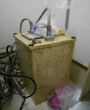
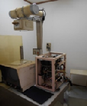
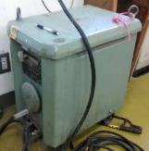
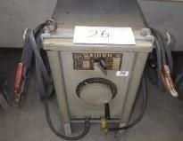
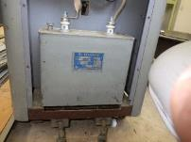
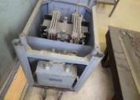
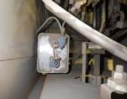
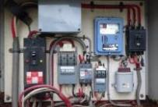
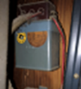
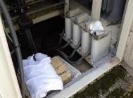
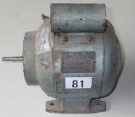
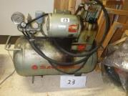
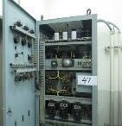
絶縁油がPCBに汚染されている可能性がある電気機器
X線発生装置
X線検査装置
電気溶接機
電気溶接機
電気溶接機の側面に取り付けられた低圧コンデンサー
電気溶接機の側面に取り付けられた低圧コンデンサー
電気溶接機の内部に取り付けられた低圧コンデンサー
低圧分電盤内の
低圧コンデンサー
配電盤に設置された
低圧コンデンサー
キュービクル内に残置された
廃コンデンサー
単相モーターに取り付けられた低圧コンデンサー
コンプレッサーに取り付けられた低圧コンデンサー
可変周波数電源装置
の低圧コンデンサー
2

Slide 4
低濃度PCBの該当性の判断方法
平成24年9月に「今後のPCB廃棄物の適正処理推進について」（PCB廃棄物適正処理推進に関する検討委員会報告書）における留意事項等について）で取りまとめた資料として「電気機器の製造年によるPCBの混入の有無について」とする見解を公表しています。
製造年による判断方法
変圧器等（絶縁油採取可能機器）
平成5年(1993年)以前
平成6年(1994年)以降
汚染可能性あり
汚染可能性不明※
停電時に絶縁油を採取してPCB濃度を測定
※ 絶縁油の交換等が行われていると絶縁油がPCBに汚染されている可能性があり、PCB濃度測定が必要。
コンデンサー（絶縁油封じ切り機器）
平成2年(1990年)以前
平成3年(1991年)以降
汚染可能性あり
汚染可能性なし
廃棄物となったものに穴を開け、絶縁油を採取して
PCB濃度を測定又は低濃度PCBとみなして処分
※分析が必要な場合
（一社）日本環境測定分析協会HPにて分析機関の検索が可能
https://www.jemca.or.jp/sys/member_list

Slide 5
低濃度PCB該当性判断基準(判断フロー)
変圧器等の
絶縁油交換が
可能な機器の場合
製造年を確認
コンデンサー等
の絶縁油封じ切り
機器の場合
製造年を確認
平成5年(1993年)
以前か^{※1}
いいえ
いいえ
平成2年(1990年)
以前か^{※2}
はい
絶縁油の入替等が
されているか
いいえ
はい
絶縁油を採取してPCB濃度を測定
はい
絶縁油を採取してPCB濃度を測定^{※3}
0.5mg/kgを
超えているか
いいえ
いいえ
0.5mg/kgを
超えているか
はい
はい
使用中のものは低濃度PCB含有電気工作物
廃止後のものは低濃度PCB廃棄物
使用中のものは使用を継続
廃止後は通常の産業廃棄物等として処分
低濃度PCB廃棄物に該当
使用中・廃止後問わずPCB汚染が判明した後は後述の「調査後の手続き」に従い必要な届出を行う。廃止後の低濃度PCB廃棄物は適正に保管し処分すること
「3. 調査後の手続き」に従って必要な届出を行い、適正に処分すること^{※4}
※1 富士電機(株)製の一部の機器では平成6年(1994年)までに出荷された機器にもPCB汚染の可能性が残るとされている。
※２ニチコン製のコンデンサーでは平成2(1990)年～平成16(2004)年3月の期間に生産されたものについて、また東芝製の一部の高圧進相コンデンサーでは平成10(1998)年～平成16(2004)年製で型番がCRTR-のものについてはPCB汚染の可能性があるとされている。（以下参照）
https://www.nichicon.co.jp/business/capacitors_power_equipment/pcb/eco03/
https://www.global.toshiba/jp/company/infrastructure/pcb.html
※3 使用中のものについては、PCB汚染の疑いありとして記録し、廃止後分析を実施すること。若しくは低濃度PCB廃棄物とみなし、濃度測定をせずに処分することも可能。
※4 低濃度PCB廃棄物とみなして処分する場合であっても
同様に届出が必要となる。

Slide 6
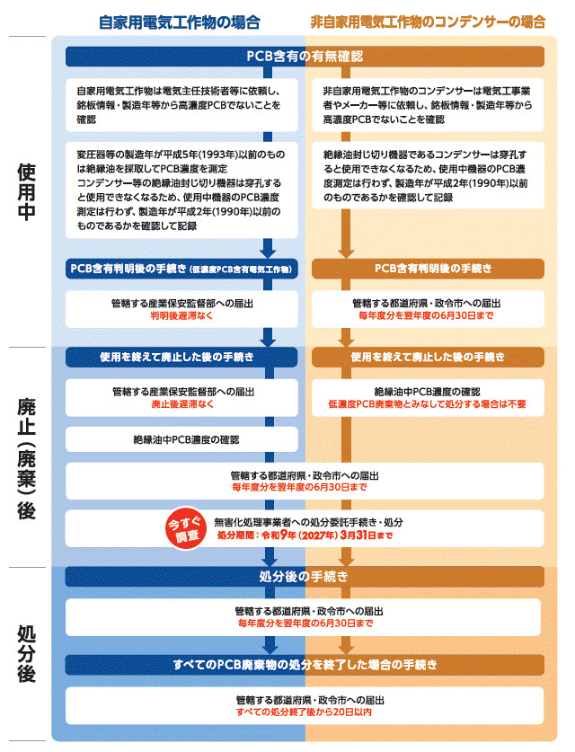
低濃度PCB含有電気工作物の調査から処分までの手順

Slide 7
低濃度PCB廃棄物の届出制度について
ポリ塩化ビフェニル廃棄物の適正な処理の推進に関する特別措置法（平成13年法律第65号。以下「法」という。）においては、第８条第１項（法第15条及び第 19 条において準用する場合を含む。）に基づくポリ塩化ビフェニル（以下「PCB」という。）廃棄物等の保管及び処分状況等届出書等の届出を行う必要があります。

Slide 8
届出書記入事項の考え方
次回（令和7年6月末まで）の届出より、低濃度PCB廃棄物の記載方法を明確化した記入要領を参照して必要な情報を可能な範囲で具体的に届出様式へ記載をお願いいたします。
記入例
番号 | 廃棄物の種類 | 廃棄物の型式等 |  |  |  |  |  | 処分予定 年月 | 量 |  |  |  | 濃度 区分 | 保管の状況 |  |  |  | 処理業者との 調整状況 | 参考事項
 |  | 定格 容量 |  | 製造者名 | 型式 | 製造年月 | 表示記号 等 |  | 台数又は 容器の数 |  | 総重量 （１台当たり 重量×台数） |  |  | 容器の 性状 | 囲い等 の有無 | 分別・ 混在の別 | 漏れ等の おそれ
13-002 | 変圧器(トランス) | 200KVA |  | 三菱電機(株) | RA-T | S58.8 | 3相 油量 160ℓ |  | １台 |  | 800kg |  | 低濃度 | なし | 囲い有、掲示有 | 分別 | なし | 契約済み | 20mg/㎏、分析機関A社）
記入要領記載ポイント
 | 項 目 | 考え方 | 記入要領 記載箇所
1 | 廃棄物の種類 | 電気工作物全12種を記載しその他を含め30種を例示 | P.3 2.(3)
2 | 廃棄物の型式等 | 台数・重量に加え銘板記載の油量の記載 | P.4 2.(4)
３ | 量 | 台数に加え総重量の記載 | P.6 2.(6)
４ | 濃度区分 | PCB濃度の記載、測定方法による単位の記載、測定した分析機関名の記載 | P.7 2.(7)
５ | 処分業者との調整状況 | 低濃度PCB廃棄物も記載 | P.8 2.(9)

Slide 9
1.廃棄物の種類
記入要領で例示した廃棄物の種類から選択し、該当する種類がない場合には㉖その他を選択した上で、括弧内にできる限り具体的に記入してください。
記入例①
番号 | 廃棄物の種類 | 廃棄物の型式等 |  |  |  |  |  | 処分予定 年月 | 量 |  |  |  | 濃度 区分 | 保管の状況 |  |  |  | 処理業者との 調整状況 | 参考事項
 |  | 定格 容量 |  | 製造者名 | 型式 | 製造年月 | 表示記号 等 |  | 台数又は 容器の数 |  | 総重量 （１台当たり 重量×台数） |  |  | 容器の 性状 | 囲い等 の有無 | 分別・ 混在の別 | 漏れ等の おそれ
 | ㉘開閉器
記入例②
番号 | 廃棄物の種類 | 廃棄物の型式等 |  |  |  |  |  | 処分予定 年月 | 量 |  |  |  | 濃度 区分 | 保管の状況 |  |  |  | 処理業者との 調整状況 | 参考事項
 |  | 定格 容量 |  | 製造者名 | 型式 | 製造年月 | 表示記号 等 |  | 台数又は 容器の数 |  | 総重量 （１台当たり 重量×台数） |  |  | 容器の 性状 | 囲い等 の有無 | 分別・ 混在の別 | 漏れ等の おそれ
 | ㉖その他(防護具)

Slide 10
２.廃棄物の型式等
廃棄物の型式等は、電気機器の場合、「定格容量」、「製造者名」、「型式」、「製造年月」、「表示記号等」を記入いただくこととしていますが、PCBに汚染された油量を集計できるようにするため、銘板に表示されている油量を記入してください。
なお電気機器でない場合は従前通り記入は不要とします。
記入例①
番号 | 廃棄物の種類 | 廃棄物の型式等 |  |  |  |  | 処分予定 年月 | 量 |  |  |  | 濃度 区分 | 保管の状況 |  |  |  | 処理業者との 調整状況 | 参考事項
 |  | 定格 容量 | 製造者名 | 型式 | 製造年月 | 表示記号 等 |  | 台数又は 容器の数 |  | 総重量 （１台当たり 重量×台数） |  |  | 容器の 性状 | 囲い等 の有無 | 分別・ 混在の別 | 漏れ等の おそれ
 | ①変圧器（トランス） | 200kVA | 三菱電機(株） | RA-T | S58.8 | 3相 油量 160ℓ
記入例②
番号 | 廃棄物の種類 | 廃棄物の型式等 |  |  |  |  | 処分予定 年月 | 量 |  |  |  | 濃度 区分 | 保管の状況 |  |  |  | 処理業者との 調整状況 | 参考事項
 |  | 定格 容量 | 製造者名 | 型式 | 製造年月 | 表示記号 等 |  | 台数又は 容器の数 |  | 総重量 （１台当たり 重量×台数） |  |  | 容器の 性状 | 囲い等 の有無 | 分別・ 混在の別 | 漏れ等の おそれ
 | ㉕塗膜

Slide 11
３.量
処理対象とする廃電気機器の無害化処理では、総重量（容器の重量を含む）に加え、台数（個数）や容器の数（缶数等）の情報が必要となります。
そのため、台数（個数）又は容器の数（缶数等）と総重量（容器の重量を含む）の情報のいずれも記入してください。
記入例①
番号 | 廃棄物の種類 | 廃棄物の型式等 |  |  |  |  |  | 処分予定 年月 | 量 |  |  |  | 濃度 区分 | 保管の状況 |  |  |  | 処理業者との 調整状況 | 参考事項
 |  | 定格 容量 |  | 製造者名 | 型式 | 製造年月 | 表示記号 等 |  | 台数又は 容器の数 |  | 総重量 （１台当たり 重量×台数） |  |  | 容器の 性状 | 囲い等 の有無 | 分別・ 混在の別 | 漏れ等の おそれ
 | ①変圧器(トランス) |  |  |  |  |  |  |  | １台 |  | 800kg
記入例②
番号 | 廃棄物の種類 | 廃棄物の型式等 |  |  |  |  |  | 処分予定 年月 | 量 |  |  |  | 濃度 区分 | 保管の状況 |  |  |  | 処理業者との 調整状況 | 参考事項
 |  | 定格 容量 |  | 製造者名 | 型式 | 製造年月 | 表示記号 等 |  | 台数又は 容器の数 |  | 総重量 （１台当たり 重量×台数） |  |  | 容器の 性状 | 囲い等 の有無 | 分別・ 混在の別 | 漏れ等の おそれ
 | ⑧コンデンサー(3kg未満) |  |  |  |  |  |  |  | 30台 |  | 85㎏

Slide 12
４.濃度区分
現行は「高濃度」「低濃度」「不明」から選択することとしていますが、「不明」で数年間保管が継続されている事例が多数存在します。これらの処理を進めるため、高濃度を否定できるものについては「低濃度」を選択してください。
濃度測定を行った場合は、参考事項欄にPCB濃度(測定方法による単位を記載)及びその分析機関名を記入してください。
濃度測定を行っていない場合は、参考事項欄に「濃度不明」とし測定予定時期を記入してください。また、濃度未測定の小型コンデンサー等を低濃度PCB廃棄物とみなして処分する場合も濃度区分は「低濃度」を選択し、参考事項欄に「みなし低濃度」と記入してください。
記入例
番号 | 廃棄物の種類 | 廃棄物の型式等 |  |  |  |  |  | 処分予定 年月 | 量 |  |  |  | 濃度 区分 | 保管の状況 |  |  |  | 処理業者との 調整状況 | 参考事項
 |  | 定格 容量 |  | 製造者名 | 型式 | 製造年月 | 表示記号 等 |  | 台数又は 容器の数 |  | 総重量 （１台当たり 重量×台数） |  |  | 容器の 性状 | 囲い等 の有無 | 分別・ 混在の別 | 漏れ等の おそれ
 |  |  |  |  |  |  |  |  |  |  |  |  | 低濃度 |  |  |  |  |  | 20mg/㎏、分析機関A社）
届出対象物 | 「濃度区分」 | 参考事項欄への記載事項
高濃度PCB廃棄物 | 高濃度
高濃度PCB使用製品 | 高濃度
不明(高濃度を否定できないもの) | 不明
不明(高濃度を否定できるもの) | 低濃度 | 濃度未測定の場合、濃度不明(測定時期) 低濃度としてみなして処分の場合、みなし低濃度
低濃度PCB使用製品 | 低濃度
低濃度PCB廃棄物 | 低濃度 | 濃度未測定の場合、濃度不明(測定時期) 低濃度としてみなして処分の場合、みなし低濃度

Slide 13
５.処分業者との調整状況
低濃度PCB廃棄物については、届出様式第一号(一)の備考16で記入不要とされていますが、処理を促進するため、無害化処理事業者との調整状況を「契約済み」、「未定」、「調整中」の中から選択して記入してください。
記入例
番号 | 廃棄物の種類 | 廃棄物の型式等 |  |  |  |  |  | 処分予定 年月 | 量 |  |  |  | 濃度 区分 | 保管の状況 |  |  |  | 処理業者との 調整状況 | 参考事項
 |  | 定格 容量 |  | 製造者名 | 型式 | 製造年月 | 表示記号 等 |  | 台数又は 容器の数 |  | 総重量 （１台当たり 重量×台数） |  |  | 容器の 性状 | 囲い等 の有無 | 分別・ 混在の別 | 漏れ等の おそれ
 |  |  |  |  |  |  |  |  |  |  |  |  |  |  |  |  |  | 契約済み

Slide 14
(参考)低濃度PCB廃棄物保管届出数
PCB特措法に基づき、低濃度PCB廃棄物の処理期限は令和9年３月末とされています。
令和４年度末時点で、変圧器が約2万7千台、3kg以上コンデンサーが約1万6千台など、多くの低濃度PCB廃棄物が届け出られています。
 | 全保管台数 | 測定済みの 保管台数* | 濃度不明の 保管台数
変圧器 | 26,835 | 15,454 | 11,381
3㎏以上コンデンサー | 16,373 | 5,923 | 10,450
3㎏未満コンデンサー | 57,859 | 3,180 | 54,679
その他電気機器 | 5,966 | 3,014 | 2,952
うち、遮断器・開閉器 | 2,792 | 1,699 | 1,093
*PCB濃度記載及び「PCB濃度を測定して届出」等として届出されたもの
低濃度PCB廃棄物として届出された廃電気機器の全保管台数と測定済み、未測定の保管台数の比較（令和4年度保管届出情報より）

Slide 15
（参考）変圧器の製造年別PCB検出状況(R4年６月時点PCB特措法保管届出情報)
安全宣言では、1994年以降に製造された変圧器は低濃度PCB含有の疑いの可能性はないと公表しております。(ただし富士電機は1995年以降)
1994年以降製造の変圧器35台が低濃度PCB含有機器として届け出をされています。

Slide 16
各種情報について
環境省HP内に、PCBの処理に関する様々な情報を掲載している「低濃度PCB廃棄物早期処理情報サイト」がございます。URL:http://pcb-soukishori.env.go.jp/teinoudo/
各種資料の閲覧およびダウンロードが可能となっておりますので参考にご確認いただきますようお願いいたします。
また、記入要領説明会については公益財団法人産業廃棄物処理事業振興財団のHP「新着情報」よりアップロードした動画の閲覧が可能となりますので記入要領について不明点がございましたら適宜ご確認いただきますようお願いいたします。URL:https://www.sanpainet.or.jp/joseikin/

